Slide 1
Ludvikas drönarflyglogg
Jonna Danielsson

Slide 2
Bakgrund
Göra det enkelt för alla fjärrpiloter i kommunen
Slippa att manuellt loggföra i excel-filer
Få fram statistik över drönarflygning
Ordning och reda, koll på alla flygningar

Slide 3
Befintliga aktörer
Många kostar pengar (engångskostnad eller månadsavgifter)
En del har begränsningar i antal loggfiler som laddas upp
Svårt att få en överblick över hela kommunens drönarflygningar
Data utanför EU

Slide 4
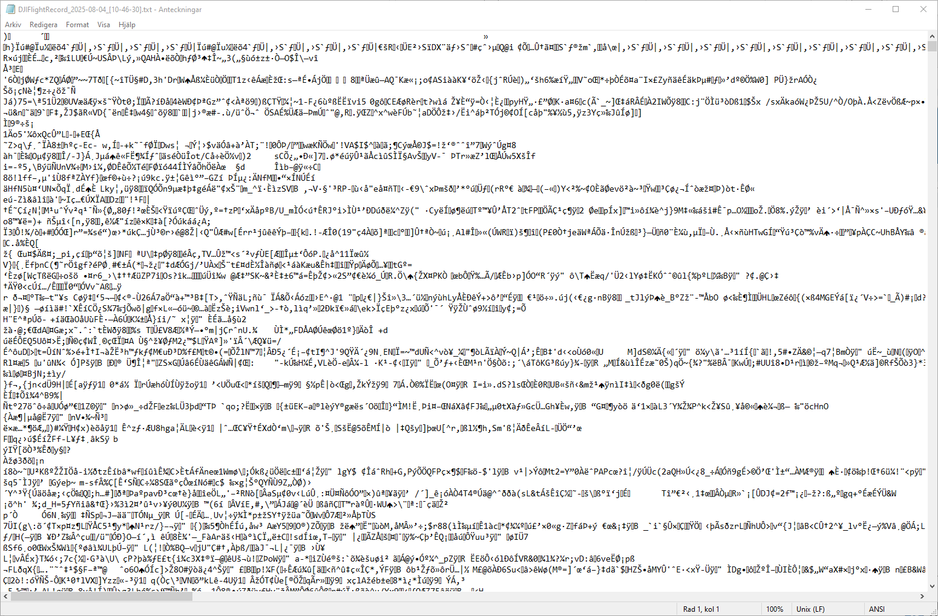
Hur gör vi i Ludvika?
Loggfil direkt från drönaren

Slide 5
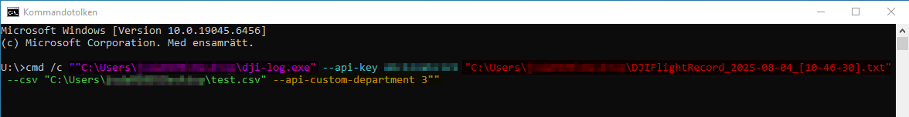
Hur gör vi i Ludvika?
dji-log-parser: A library to parse records from DJI .txt logs

Slide 6
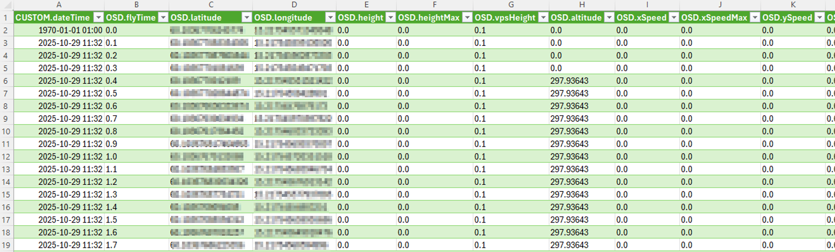
Hur gör vi i Ludvika?

Slide 7
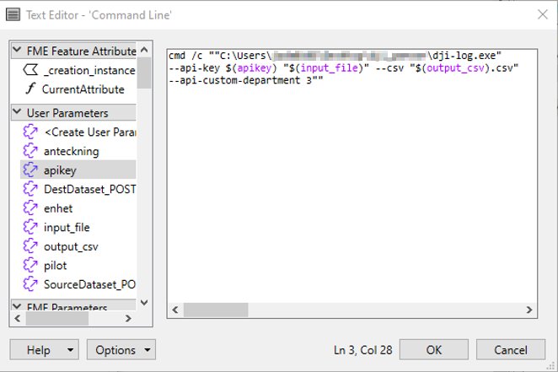
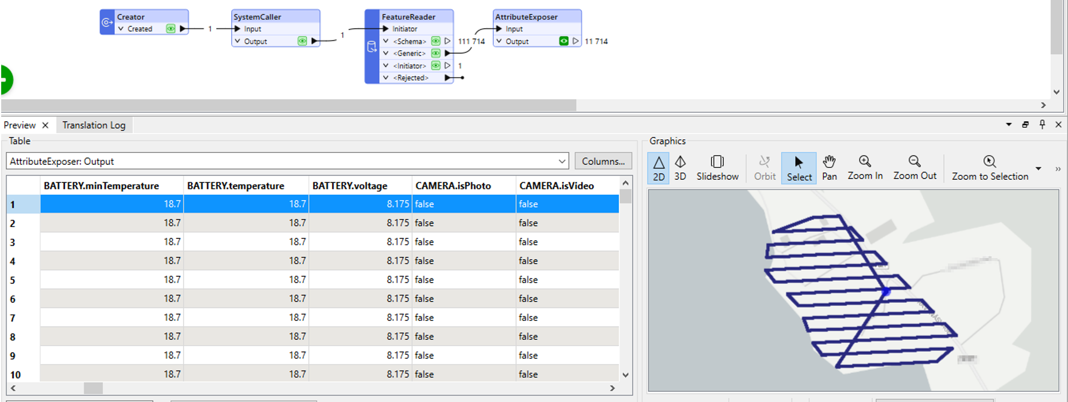

Slide 8
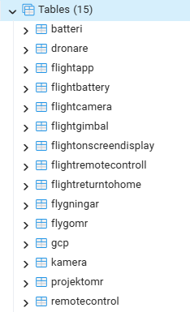
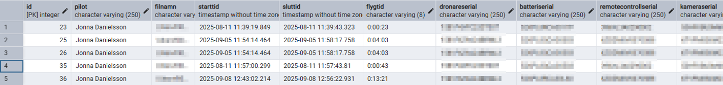
Loggfilen sparas i PostGIS

Slide 9
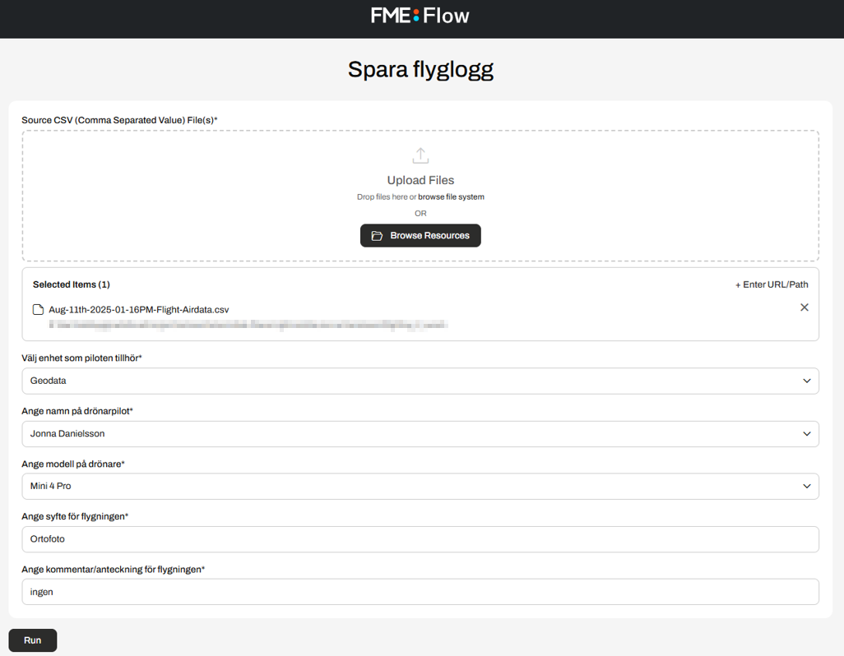
FME-app för fjärrpiloter

Slide 10
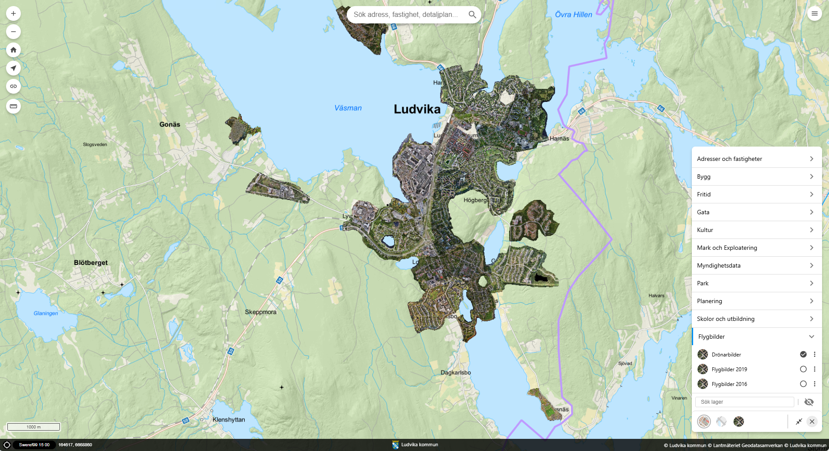

Visualisera planerade och genomförda flygningar i kartan

Slide 11
Tips på befintlig aktör
Open DroneLog | Free Open Source Drone Log Analysis
Gratis flyglogg med obegränsad lagring lokalt på datorn

Slide 12
jonna.danielsson@ludvika.se
Frågor?

